Slide 1
2018普及组复赛
赛前辅导-Day2
奚政

Slide 2

2018普及组热身赛Day2讲解

Slide 3
Day2-T1-words
单词异或

Slide 4
Day2 T1 单词异或 —— 题面
计算机中对于整数有一种位运算操作，叫做异或，其运算符为“^”。
两个整数进行异或运算，实际是将两个整数的对应二进制位分别进行异或运算，得到结果的每个二进制位，从而得到两个数异或运算的结果。
而每一个二进制位的运算满足如下“同零异一”的规则：
0^0=0
0^1=1
1^0=1
1^1=0

Slide 5
Day2 T1 单词异或 —— 题面
现在我们定义如下小写字母单词异或的运算规则：
首先将小写字母表中的所有字母按顺序排列，规定“a”是字母表中的第0个字母，“b”是字母表中的第1个字母……“z”是字母表中的第25个字母。
在将两个单词进行异或运算时，若两个单词长度不同，首先在较短的单词开头补上“a”字母，直到两单词长度相等。

Slide 6
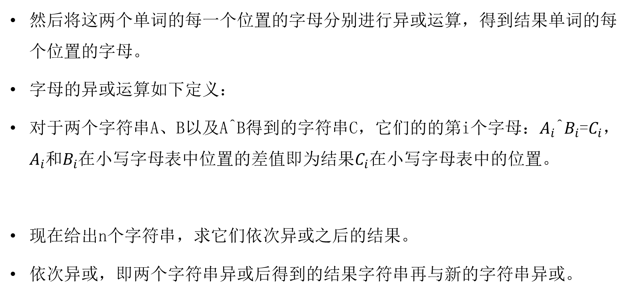
Day2 T1 单词异或 —— 题面
然后将这两个单词的每一个位置的字母分别进行异或运算，得到结果单词的每个位置的字母。
字母的异或运算如下定义：
对于两个字符串A、B以及A^B得到的字符串C，它们的的第i个字母：$A_{i}$^$B_{i}$=$C_{i}$，$A_{i}$和$B_{i}$在小写字母表中位置的差值即为结果$C_{i}$在小写字母表中的位置。
现在给出n个字符串，求它们依次异或之后的结果。
依次异或，即两个字符串异或后得到的结果字符串再与新的字符串异或。

Slide 7
Day2 T1 单词异或 —— 数据范围
数据范围：
对于前20%的数据，n=2，1≤单个字符串长度≤10；
对于前50%的数据，2≤n≤10，1≤单个字符串长度≤100；
对于100%的数据，2≤n≤100，1≤单个字符串长度≤100000，字符串总长度≤1000000；

Slide 8
Day2 T1 单词异或 —— 分析
题面又臭又长，一看就像模拟。
不过处理操作并不难懂，尤其是如果对异或运算比较熟悉的话，这里的单词异或基本是相同的原理。
主要操作有两个部分：
补“a”
逐字母比较计算

Slide 9
Day2 T1 单词异或 —— 分析
逐字母异或，其实比较简单。
0到25映射到‘a’到‘z’,只需要在数字上加‘a’就行。

Slide 10
Day2 T1 单词异或 —— 分析
对于补“a”，就有若干种不同的思路了：
不补“a”，直接在后续计算的时候判断长度
翻转所有字符串，在需要补“a”的时候直接在字符串尾部补
正序存储字符串，在需要补“a”的时候进行后移补“a”
进行若干次后移
计算要后移的量，一次性后移
对于存储，也有不同的方法：
用char数组存储
用string存储

Slide 11
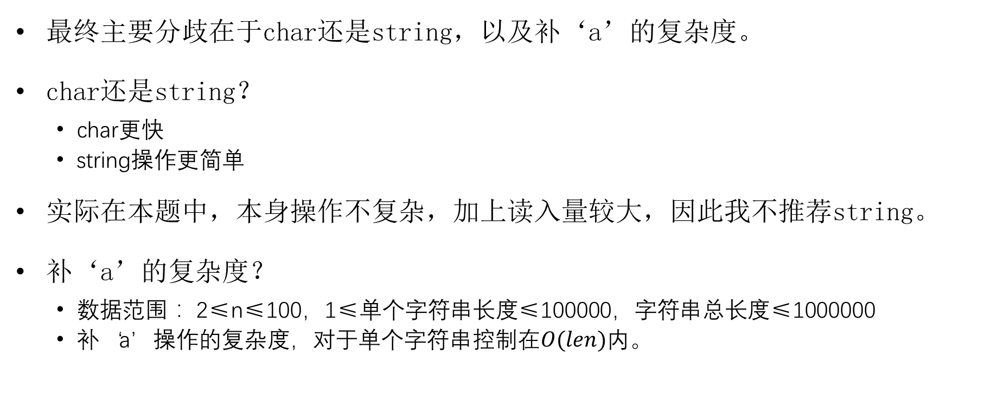
Day2 T1 单词异或 —— 分析
最终主要分歧在于char还是string，以及补‘a’的复杂度。
char还是string？
char更快
string操作更简单
实际在本题中，本身操作不复杂，加上读入量较大，因此我不推荐string。
补‘a’的复杂度？
数据范围： 2≤n≤100，1≤单个字符串长度≤100000，字符串总长度≤1000000
补‘a’操作的复杂度，对于单个字符串控制在$O(len)$内。

Slide 12
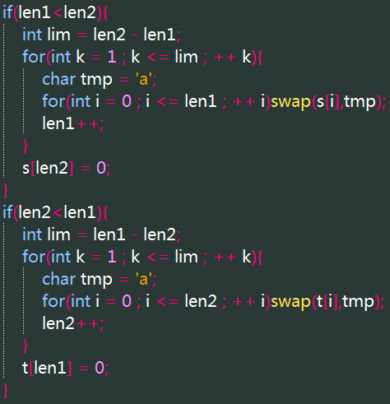

Day2 T1 单词异或 —— 暴力
char和string上能轻松超时两种常规操作。
原因均是补‘a’复杂度过高。

Slide 13
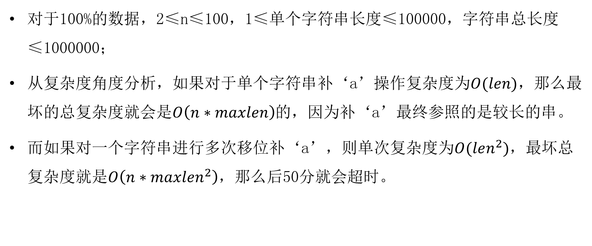
Day2 T1 单词异或 —— 复杂度
对于100%的数据，2≤n≤100，1≤单个字符串长度≤100000，字符串总长度≤1000000；
从复杂度角度分析，如果对于单个字符串补‘a’操作复杂度为$O(len)$，那么最坏的总复杂度就会是$O\left(n∗maxlen\right)$的，因为补‘a’最终参照的是较长的串。
而如果对一个字符串进行多次移位补‘a’，则单次复杂度为$O(len^{2})$，最坏总复杂度就是$O\left(n∗maxlen^{2}\right)$，那么后50分就会超时。

Slide 14
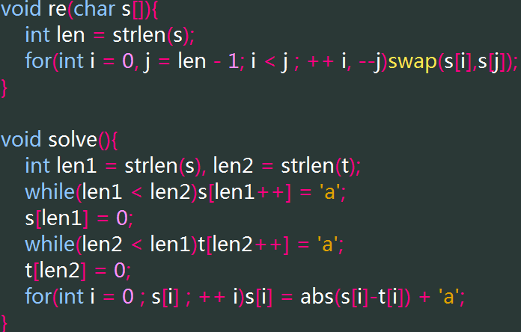
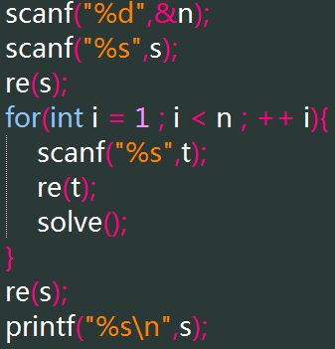
Day2 T1 单词异或 —— char+reverse
用char存储，对所有串翻转，在串尾补‘a’。

Slide 15
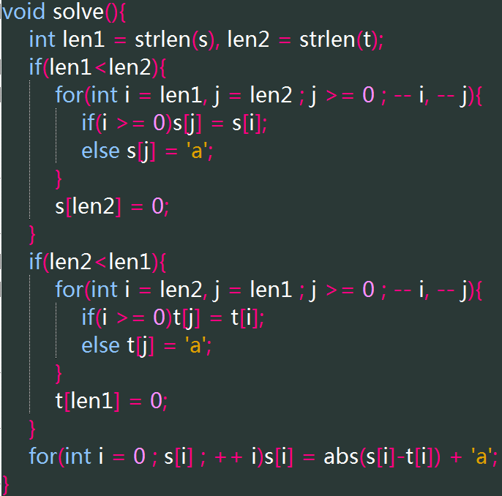
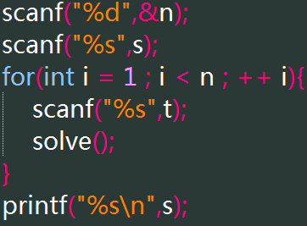
Day2 T1 单词异或 —— char
用char存储，正序存储，计算移位距离，一次性移动补‘a’。

Slide 16
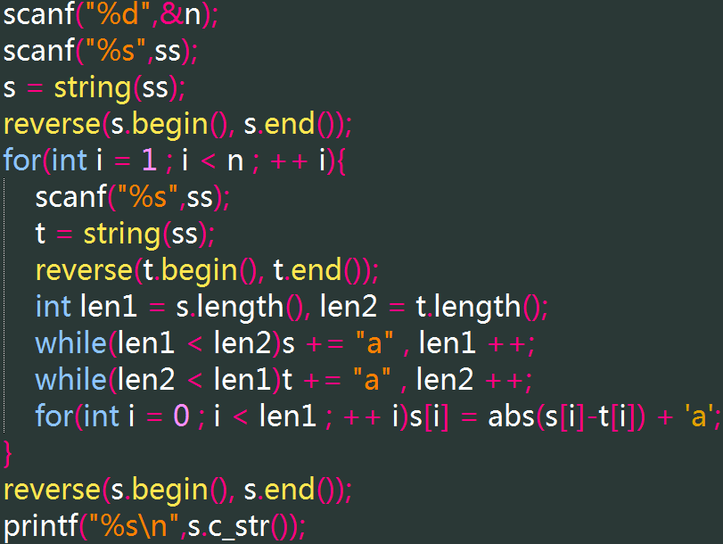
Day2 T1 单词异或 —— string+reverse
用string存储，对所有串翻转，在串尾补‘a’。

Slide 17
Day2 T1 单词异或 —— 小结
T1小结：
耐心读题很重要
即使是模拟题，仍然有复杂度高低之分
位运算了解一下？

Slide 18
Day2-T2-workers
生产零件

Slide 19
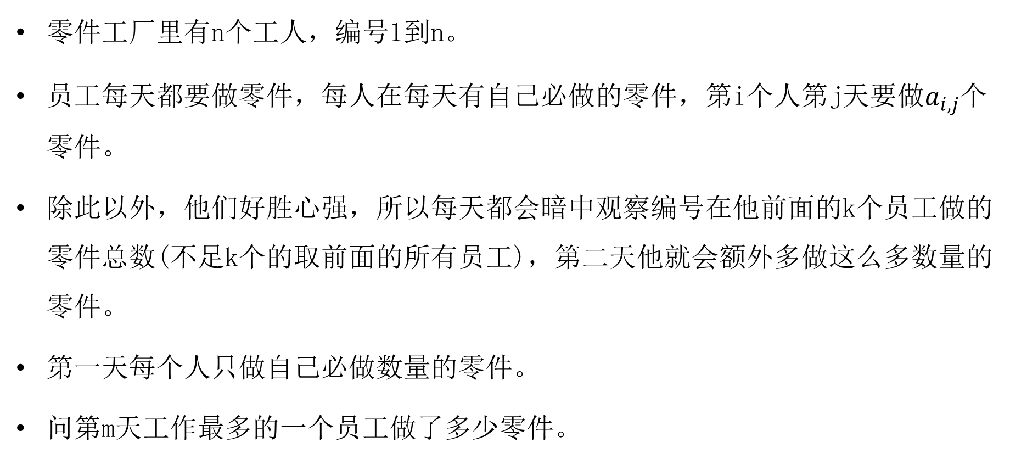
Day2 T2 生产零件 —— 题面
零件工厂里有n个工人，编号1到n。
员工每天都要做零件，每人在每天有自己必做的零件，第i个人第j天要做$a_{i,j}$个零件。
除此以外，他们好胜心强，所以每天都会暗中观察编号在他前面的k个员工做的零件总数(不足k个的取前面的所有员工)，第二天他就会额外多做这么多数量的零件。
第一天每个人只做自己必做数量的零件。
问第m天工作最多的一个员工做了多少零件。

Slide 20

Day2 T2 生产零件 —— 数据范围
数据范围：
对于前30%的数据，1≤n≤100，k=1，1≤$a_{i,j}$≤100；
对于前60%的数据，1≤n≤1000，1≤k≤10；
对于100%的数据，1≤n≤10000，1≤k≤n，1≤m≤10，1≤$a_{i,j}$≤10^9；

Slide 21
Day2 T2 生产零件 —— 样例
表面上又是一道一脸模拟枚举样子的题目。
4 2 3
1 1 10
2 1 9
1 1 8
2 2 1
日期 | 员工 1 | 员工2 | 员工3 | 员工4
1 | 1 | 2 | 1 | 2
2 | 1 | 1 | 1 | 2
3 | 10 | 9 | 8 | 1
日期 | 员工 1 | 员工2 | 员工3 | 员工4
1 | 1 | 2 | 1 | 2
2 | 1 | 2 | 4 | 5
3 | 10 | 10 | 11 | 7

Slide 22
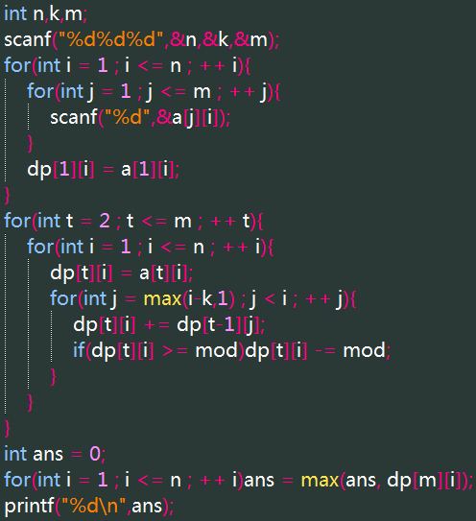

Day2 T2 生产零件 —— DP
表面上又是一道一脸模拟枚举样子的题目。
我们定义第i个人在第j天需要做$b_{i,j}$和零件，那么
$b_{i,j}=a_{i,j}+\sum_{\max\left(i−k,1\right)≤p≤i−1}{b_{p,j−1}}$
一脸dp样子，改成$dp_{i,j}$:
${dp}_{i,j}=a_{i,j}+\sum_{\max\left(i−k,1\right)≤p≤i−1}{{dp}_{p,j−1}}$

Slide 23


Day2 T2 生产零件 —— 复杂度
警觉，三层循环
复杂度$O(m∗n∗k)$
对于前30%的数据，1≤n≤100，k=1；
对于前60%的数据，1≤n≤1000，1≤k≤10；
100%的数据，1≤n≤10000，1≤k≤n，1≤m≤10；
又是个60分的解法。

Slide 24

Day2 T2 生产零件 —— 优化
由于k是$O(n)$级别的，所以实际上n*k就基本超时了，我们考虑内层循环的操作。
实际是求上一天中，连续的某些员工的dp值之和。
日期 | 员工 1 | 员工2 | 员工3 | 员工4
1 | 1 | 2 | 1 | 2
2 | 1 | 1 | 1 | 2
3 | 10 | 9 | 8 | 1
日期 | 员工 1 | 员工2 | 员工3 | 员工4
1 | 1 | 2 | 1 | 2
2 | 1 | 2 | 4 | 5
3 | 10 | 10 | 11 | 7

Slide 25
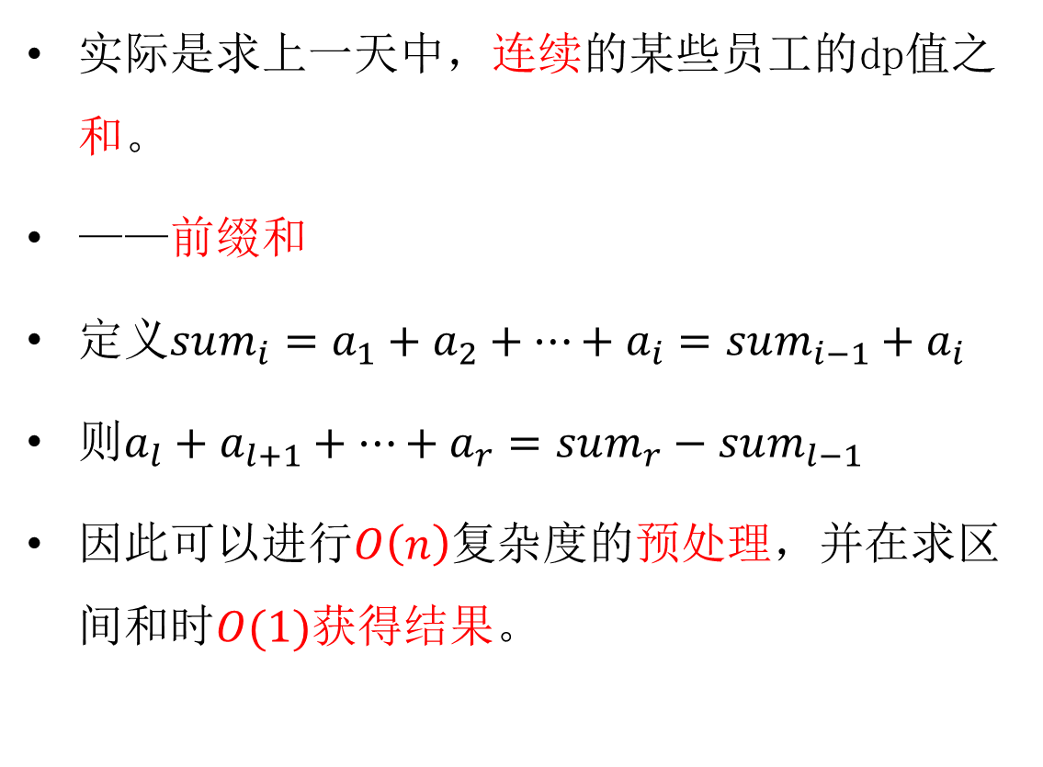
Day2 T2 生产零件 —— 前缀和优化
实际是求上一天中，连续的某些员工的dp值之和。
——前缀和
定义$sum_{i}=a_{1}+a_{2}+…+a_{i}=sum_{i−1}+a_{i}$
则$a_{l}+a_{l+1}+…+a_{r}=sum_{r}−sum_{l−1}$
因此可以进行$O\left(n\right)$复杂度的预处理，并在求区间和时$O(1)$获得结果。

Slide 26
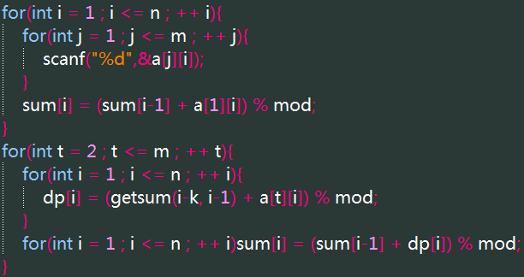
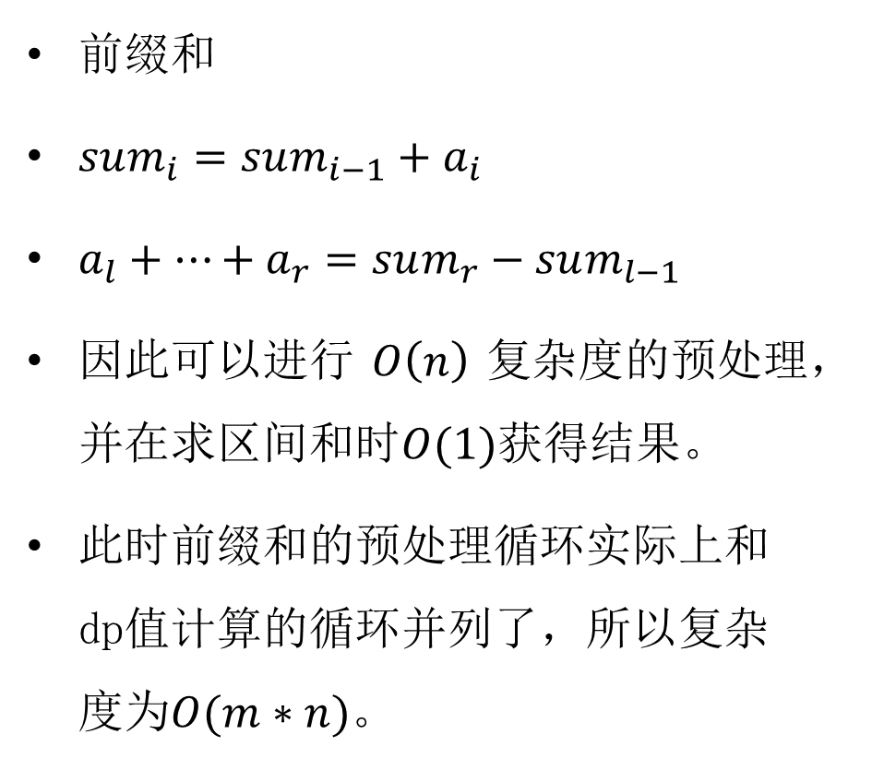
Day2 T2 生产零件 —— 前缀和优化
前缀和
$sum_{i}=sum_{i−1}+a_{i}$
$a_{l}+…+a_{r}=sum_{r}−sum_{l−1}$
因此可以进行$O\left(n\right)$复杂度的预处理，并在求区间和时$O(1)$获得结果。
此时前缀和的预处理循环实际上和dp值计算的循环并列了，所以复杂度为$O(m∗n)$。

Slide 27
Day2 T2 生产零件 —— 小结
T2小结：
前缀和、前缀最值只是一种工具，不算一个特别体系化的算法，但是却经常会出现在模拟或dp的优化中。
由于其特性，很容易将算法的复杂度进行优化。
也因此，很适合出现在题目中，使题目的数据有数据点可分。
所以近年在普及组出现频率有所上升。

Slide 28
Day2-T3-lesson
选课

Slide 29
Day2 T3 选课 —— 题面
学校为了鼓励同学丰富知识面，每天都会有一门选修课程可以参加。
日程表共有n天，每天会安排一门选修课，并且一共有k门不同的选修课程，编号为1到k，每天的选修课程可能不同。
你希望尽量多学一些知识，所以你决定每门课都要上过至少一次，但却只想在某一段连续的日期到学校上选修课。
因此你希望找到连续的若干天，这些天里，每门课都有开设过，并且天数最少。如果有多段时间都满足天数最少，则选择最靠前的一段。

Slide 30
Day2 T3 选课 —— 数据范围
数据范围：
对于前20%的数据，1≤n≤100，1≤k≤10；
对于前60%的数据，1≤n≤2000，1≤k≤50；
对于100%的数据，1≤n≤100000，1≤k≤100；

Slide 31
Day2 T3 选课 —— 分析
题目简化：
有一个长度为n的数列，数列里数的范围为1到k。
求一个最小的区间，使得在这个区间内，k个数都至少出现过一次。
如果有多个长度最小的区间，输出一个区间左端点最靠前的。
别问，问就模拟枚举。。。

Slide 32
Day2 T3 选课 —— 分析
由于实现方法众多，我个人测试就写了七份代码。
主要有两个方面的分歧：
区间怎么枚举遍历
数的种类数怎么统计

Slide 33
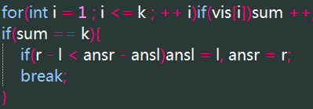


Day2 T3 选课 —— 分析
首先我们讨论如何统计数的种类数。
1、用vis数组保存每个数是否出现过，最后遍历一遍vis数组
2、每次执行vis[i]++，若vis值加到1，则表示多了一种数；类似的每次执行vis[i]--，若vis值减为0，则表示少了一种数。
直观地来说，第二种在简单统计区间内种类数的情况下，总是比第一种好的。

Slide 34
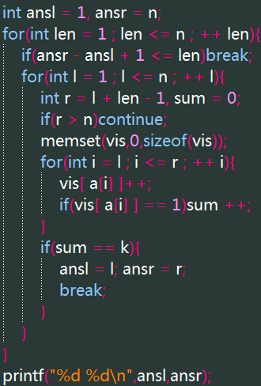
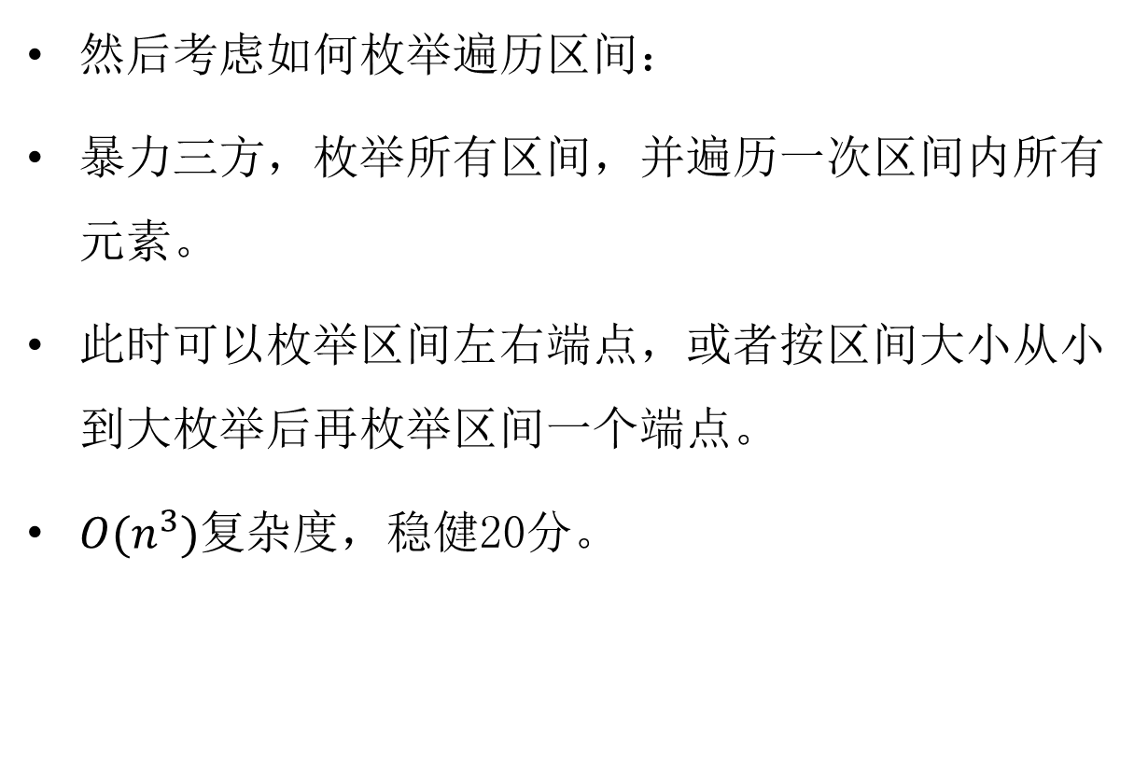
Day2 T3 选课 —— $n^{3}$
然后考虑如何枚举遍历区间：
暴力三方，枚举所有区间，并遍历一次区间内所有元素。
此时可以枚举区间左右端点，或者按区间大小从小到大枚举后再枚举区间一个端点。
$O(n^{3})$复杂度，稳健20分。

Slide 35
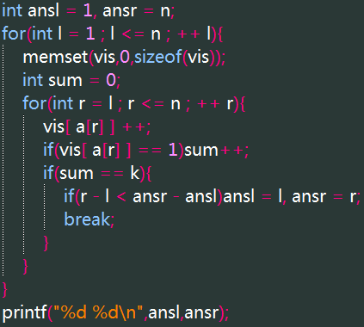
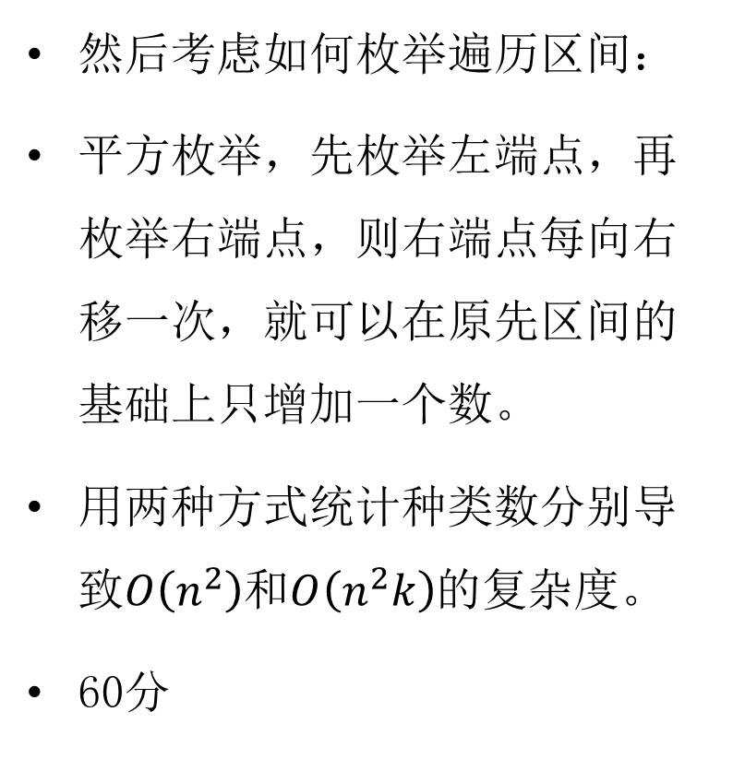
Day2 T3 选课 —— $n^{2}$
然后考虑如何枚举遍历区间：
平方枚举，先枚举左端点，再枚举右端点，则右端点每向右移一次，就可以在原先区间的基础上只增加一个数。
用两种方式统计种类数分别导致$O\left(n^{2}\right)$和$O\left(n^{2}k\right)$的复杂度。
60分

Slide 36
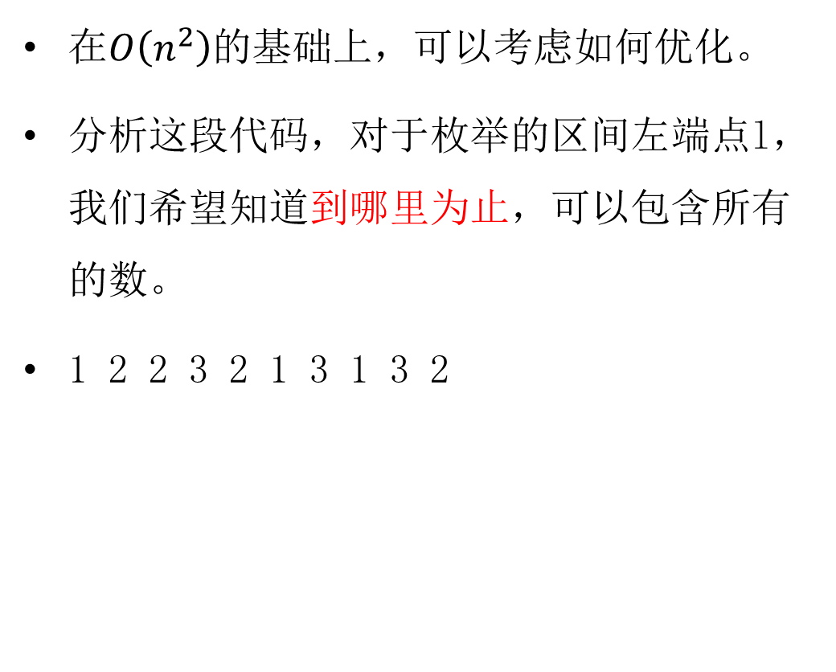
Day2 T3 选课 —— $n^{2}$上的优化1
在$O\left(n^{2}\right)$的基础上，可以考虑如何优化。
分析这段代码，对于枚举的区间左端点l，我们希望知道到哪里为止，可以包含所有的数。
1 2 2 3 2 1 3 1 3 2

Slide 37
Day2 T3 选课 —— $n^{2}$上的优化1
1 2 2 3 2 1 3 1 3 2
我们先来考虑，对于某一种数，区间要扩展到哪里？
如对于1：
1 x x x x 1 x 1 x x
对应右端点的位置：
1 6 6 6 6 6 8 8 x x

Slide 38
Day2 T3 选课 —— $n^{2}$上的优化1
1 2 2 3 2 1 3 1 3 2
我们先来考虑，对于某一种数，区间要扩展到哪里？
如对于2：
x 2 2 x 2 x x x x 2
对应右端点的位置：
2 2 3 5 5 10 10 10 10 10

Slide 39
Day2 T3 选课 —— $n^{2}$上的优化1
1 2 2 3 2 1 3 1 3 2
我们先来考虑，对于某一种数，区间要扩展到哪里？
如对于3：
x x x 3 x x 3 x 3 x
对应右端点的位置：
4 4 4 4 7 7 7 9 9 x

Slide 40
Day2 T3 选课 —— $n^{2}$上的优化1
1 2 2 3 2 1 3 1 3 2
所有 ：4 6 6 6 7 10 10 10 x x
对于1：1 6 6 6 6 6 8 8 x x
对于2：2 2 3 5 5 10 10 10 10 10
对于3：4 4 4 4 7 7 7 9 9 x
对于某个左端点，包含所有数的最近右端点，就是对于每个数的最近右端点的最大值

Slide 41
Day2 T3 选课 —— $n^{2}$上的优化1
那么对于某种数，最近右端点怎么求？
对于2：
x 2 2 x 2 x x x x 2
x 2 3 x 5 x x x x 10
对应右端点的位置：
2 2 3 5 5 10 10 10 10 10
从后往前扫一遍即可

Slide 42
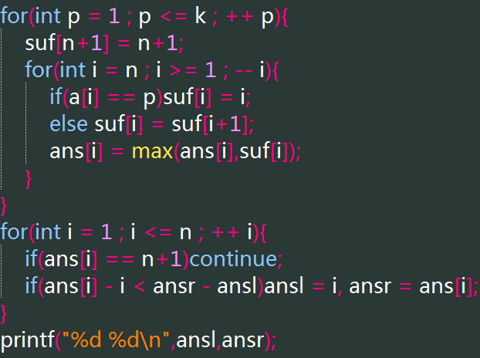

Day2 T3 选课 —— $n^{2}$上的优化1——$nk$后缀最小值
做法：枚举每种数，从后往前对每个位置处理其后面的最近右端点值。
每个位置的各个最近右端点值之间取最大值。
对于每个位置，判断其区间是否能更新答案。
复杂度$O\left(n∗k\right)$
1≤n≤100000，1≤k≤100；
后缀最小值

Slide 43
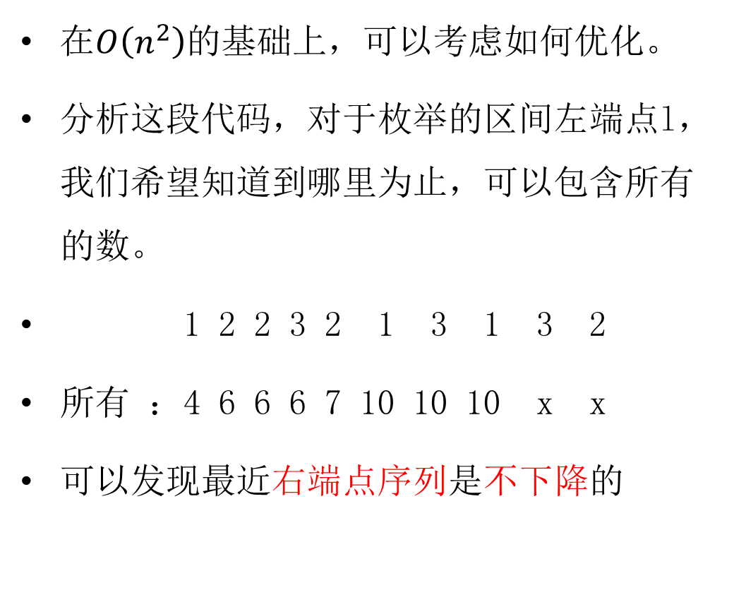
Day2 T3 选课 —— $n^{2}$上的优化2
在$O\left(n^{2}\right)$的基础上，可以考虑如何优化。
分析这段代码，对于枚举的区间左端点l，我们希望知道到哪里为止，可以包含所有的数。
1 2 2 3 2 1 3 1 3 2
所有 ：4 6 6 6 7 10 10 10 x x
可以发现最近右端点序列是不下降的

Slide 44
Day2 T3 选课 —— $n^{2}$上的优化2
是否可以证明右端点的单调性？
我们考虑左端点为 L1 的区间，其最近右端点为 R1 ，以及对于左端点为 L2 的区间，其最近右端点为 R2 。
假设 L1<L2 ，且 R1>R2。
此时可以发现，[L1,R1]区间包含[L2,R2]区间，则可以将L1对应的最近右端点减小为 R2。
L1
L2
……
R2
R1
L1
L2
……
R2

Slide 45
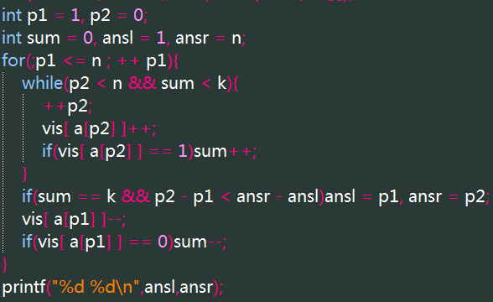
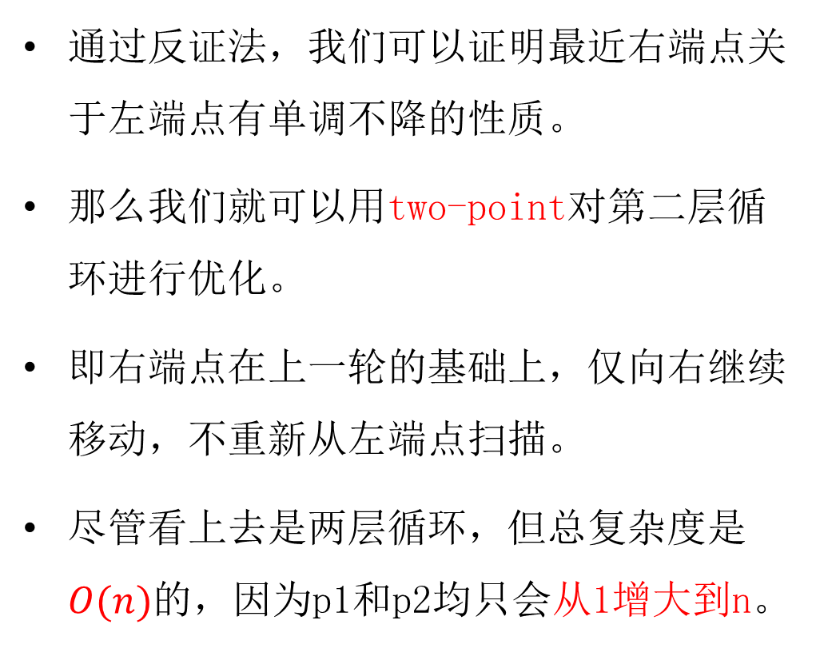
Day2 T3 选课 —— $n^{2}$上的优化2 —— two-point
通过反证法，我们可以证明最近右端点关于左端点有单调不降的性质。
那么我们就可以用two-point对第二层循环进行优化。
即右端点在上一轮的基础上，仅向右继续移动，不重新从左端点扫描。
尽管看上去是两层循环，但总复杂度是$O(n)$的，因为p1和p2均只会从1增大到n。

Slide 46
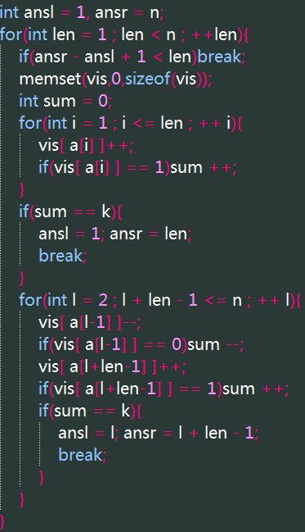
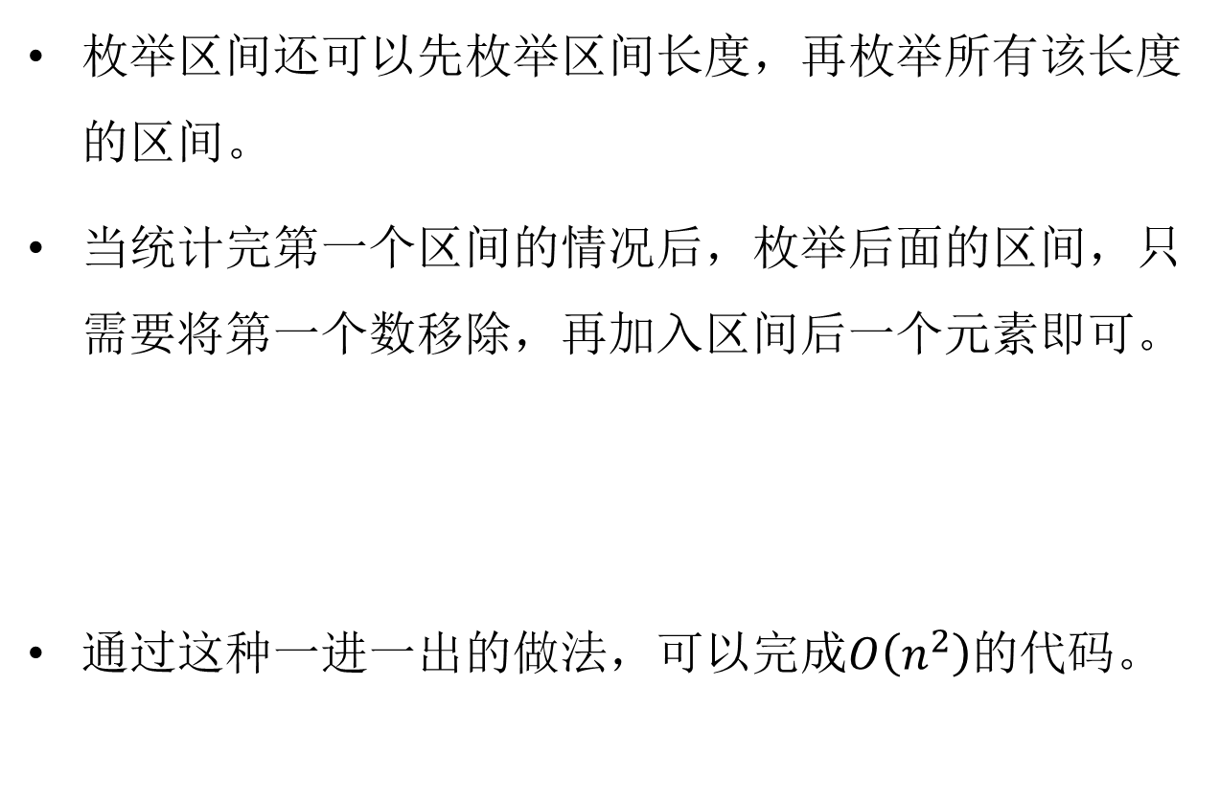
Day2 T3 选课 —— $n^{2}$
枚举区间还可以先枚举区间长度，再枚举所有该长度的区间。
当统计完第一个区间的情况后，枚举后面的区间，只需要将第一个数移除，再加入区间后一个元素即可。
通过这种一进一出的做法，可以完成$O\left(n^{2}\right)$的代码。
……

Slide 47
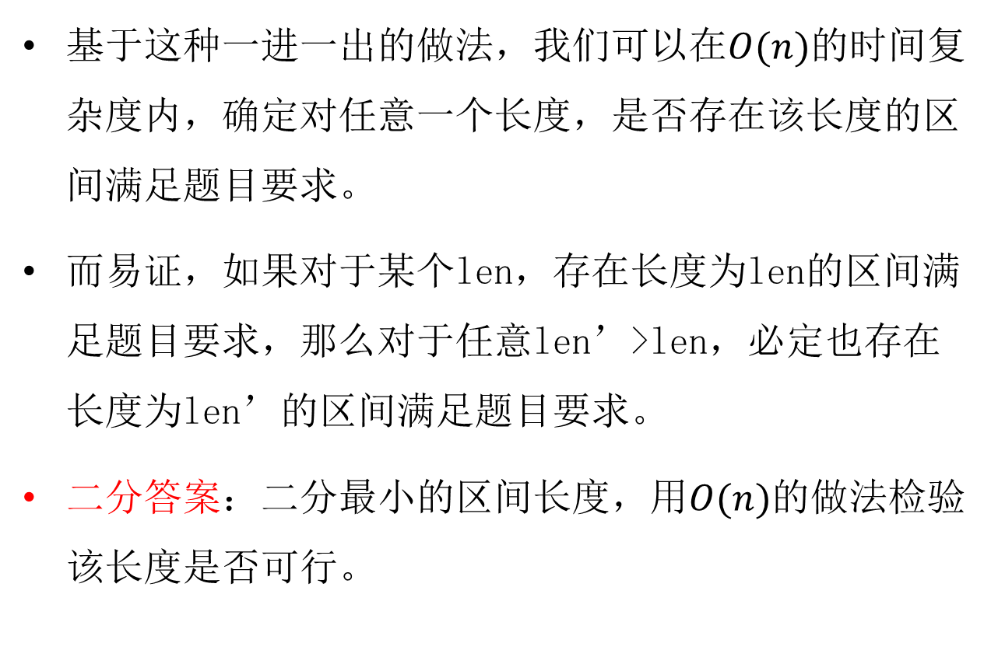
Day2 T3 选课 —— $n^{2}$上的优化
基于这种一进一出的做法，我们可以在$O(n)$的时间复杂度内，确定对任意一个长度，是否存在该长度的区间满足题目要求。
而易证，如果对于某个len，存在长度为len的区间满足题目要求，那么对于任意len’>len，必定也存在长度为len’的区间满足题目要求。
二分答案：二分最小的区间长度，用$O(n)$的做法检验该长度是否可行。

Slide 48
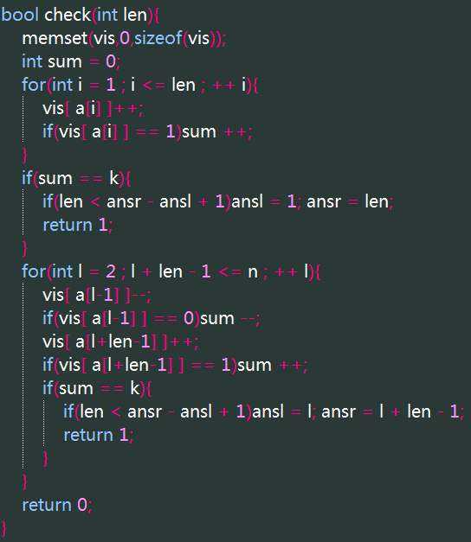
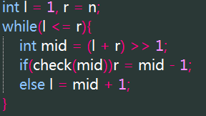

Day2 T3 选课 —— $n^{2}$上的优化 —— 二分答案
总复杂度：$O(nlogn)$

Slide 49
Day2 T3 选课 —— 小结
T3小结：
后缀最值、two-point、二分答案都是非常有效的优化工具。
数据范围和复杂度决定了什么做法能拿多少分。
有优化上优化，没有优化写好看一点多骗点分。

Slide 50
Day3-T4-travel
城际旅行

Slide 51
Day2 T4 城际旅行 —— 题面
为了放松身心，城际旅行果然还是一个糟糕的选择Orz，不过为了考察各地的风土人情，你还是决定开始这场旅行！
在此次旅行中，你已经准备好了n个想要去看看的城市了，它们编号从1到n，它们之间有m条单向铁路相连，并且并没有环，虽然城市之间都可以坐飞机来往，但是为了节省开销，你决定只坐火车。
为了尽量多实地考察，你需要制定一个火车旅行路线，以访问最多的城市。
那么最多可以在一次旅行中访问多少城市呢？

Slide 52
Day2 T4 城际旅行 —— 数据范围
数据范围
对于前20%的数据，1≤n≤10；
对于前50%的数据，1≤n≤100；
对于100%的数据，1≤n≤1000，1≤m≤n*(n-1)/2；

Slide 53
Day2 T4 城际旅行 —— 分析
一眼就是图论题，求图中最长链。
本题其实是参照2013年普及组的T4出的，数据范围基本一致，题目也进行了简化，因此其实比真题简单一点。

Slide 54
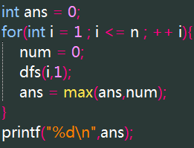
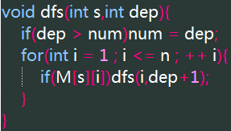
Day2 T4 城际旅行 —— 暴力DFS
正常分析，图中求最长链，其实可以当做DFS问题。
由于数据保证无环，所以是可以放心搜，不用担心无限递归的。
简单粗暴的dfs非常精简，代码量极小。
不过只能拿到部分分数，其余超时，这并不是因为无限递归，而是每个点会被不同的前继节点搜索多次。

Slide 55
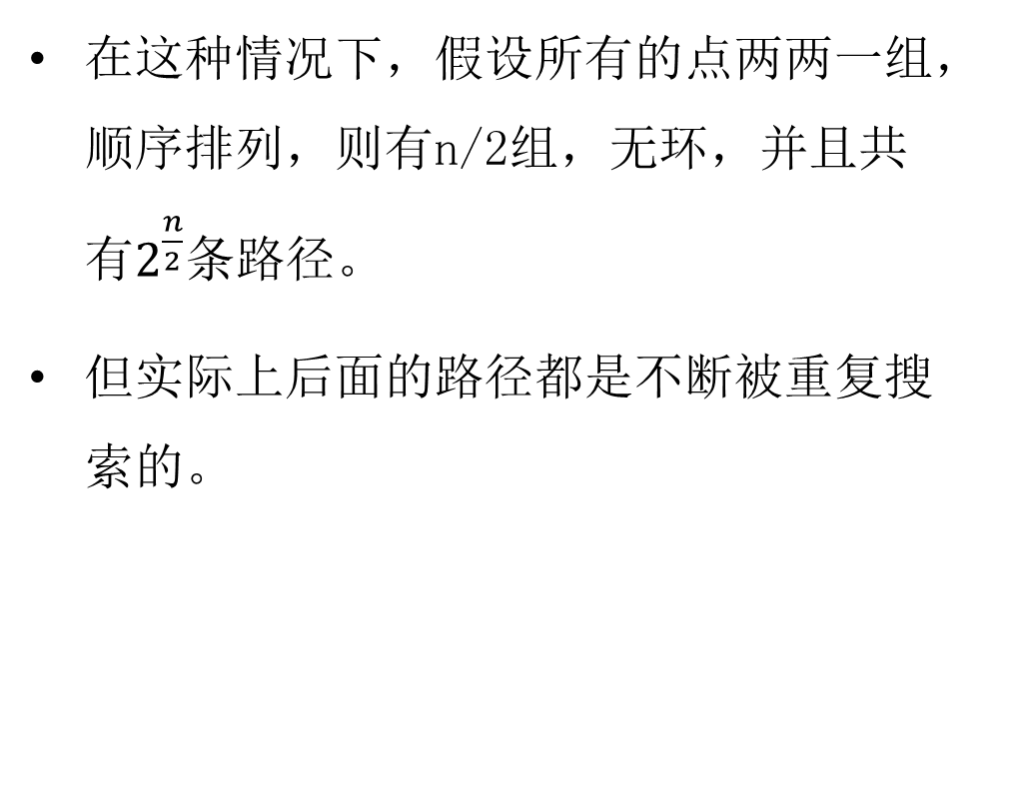
Day2 T4 城际旅行 —— 优化DFS
在这种情况下，假设所有的点两两一组，顺序排列，则有n/2组，无环，并且共有$2^{\frac{n}{2}}$条路径。
但实际上后面的路径都是不断被重复搜索的。

Slide 56
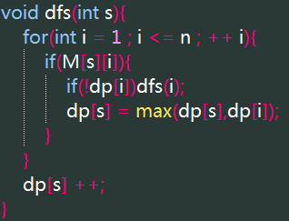
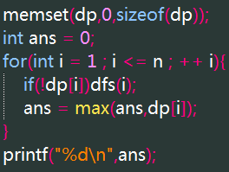
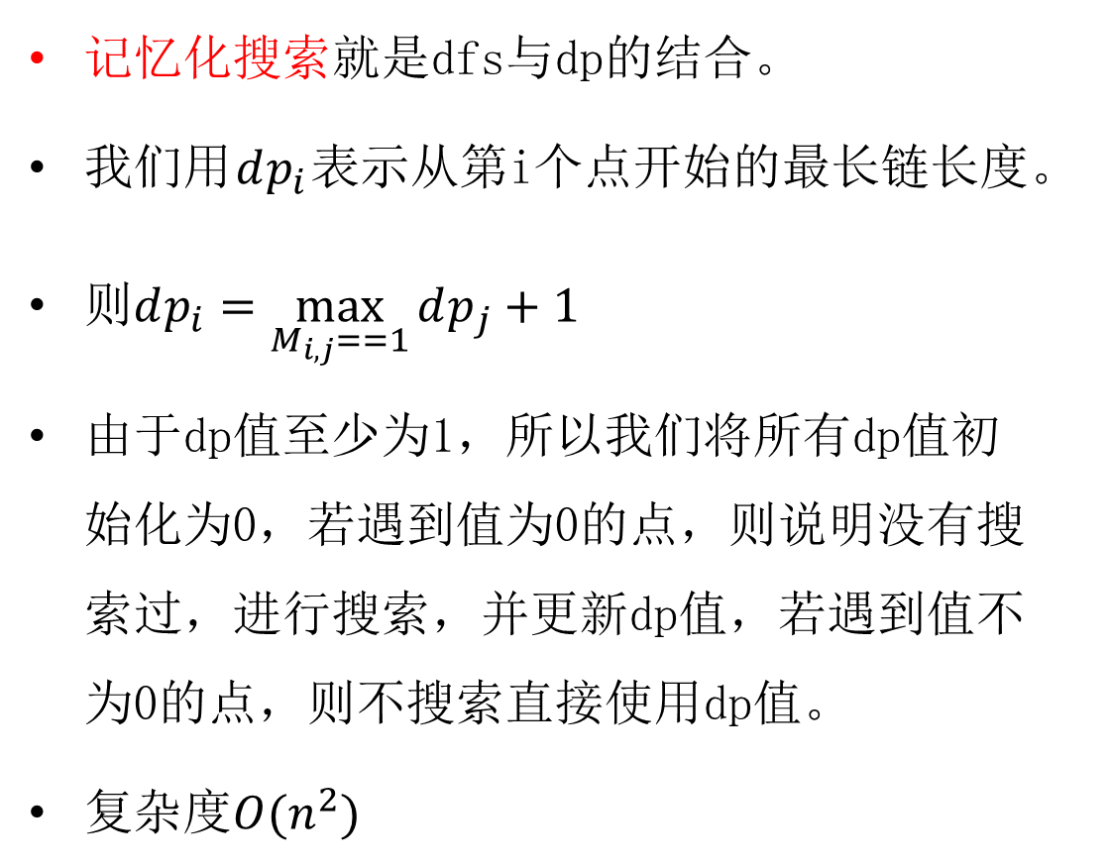
Day2 T4 城际旅行 —— 记忆化搜索
记忆化搜索就是dfs与dp的结合。
我们用$dp_{i}$表示从第i个点开始的最长链长度。
则$dp_{i}=\max_{M_{i,j}==1}{dp_{j}}+1$
由于dp值至少为1，所以我们将所有dp值初始化为0，若遇到值为0的点，则说明没有搜索过，进行搜索，并更新dp值，若遇到值不为0的点，则不搜索直接使用dp值。
复杂度$O(n^{2})$

Slide 57
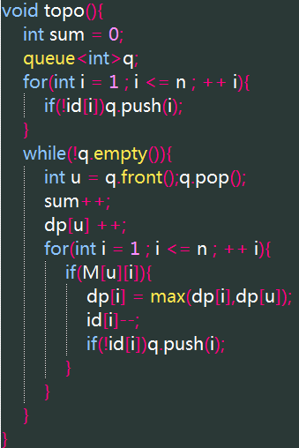

Day2 T4 城际旅行 —— 拓扑排序
拓扑排序
不要求掌握，但是同样是一个正规的解法。
复杂度$O(n^{2})$

Slide 58
Day2 T4 城际旅行 —— 小结
T4小结：
图论并不是不会在普及组中考，但考的确实比较少。
就已经出现过的图论题目来说，会邻接矩阵存图、dfs搜图、floyd，那么就都能够解决了。
其他图论算法能够掌握更多当然更好，不会也问题不大。
dfs真的很强大。

